Slide 1

海洋天然产物化学 Marine Natural Product Chemistry
徐金钟
xujinzhong@zju.edu.cn
海洋生物与药物研究所
浙江大学/海洋学院

Slide 2
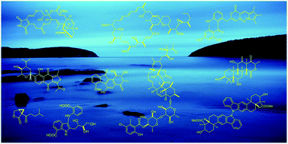
认识海洋天然产物
——结构类型

Slide 3
海洋天然产物基本结构类型
是否酰胺键连接
肽类
是
生物碱
是否含有氮原子
是
否
萜类
甾类
+ 糖 = 糖苷
MVA
生合成途径
醌 大环内酯
聚醚 多聚乙酰
前列腺素类
PKS
否
桂皮酸途径
苯丙素类

Slide 4
海洋天然产物基本结构类型
糖苷glycoside
糖或糖的衍生物，如氨基糖、糖醛酸等与另一非糖物质（苷元）通过糖的半缩醛或半缩酮羟基与苷元脱水形成的一类化合物。

Slide 5
糖苷
结构分类
氧苷：醇苷、酚苷、氰苷、酯苷（酰苷）
硫苷：巯基与与半缩醛（酮）羟基脱水缩合
氮苷：氨基与半缩醛（酮）羟基脱水缩合
碳苷：碳上的氢与半缩醛（酮）羟基脱水缩合
糖苷的类型与苷键的稳定性密切相关

Slide 6
它是属于哪类糖苷？

Slide 7
它是属于哪类糖苷？

Slide 8
糖苷
海洋糖苷
以海绵中发现的具有干扰DNA合成作用的核苷类成分为先导开发了阿糖胞苷Ara-C、阿糖腺苷Ara-A、阿昔洛韦、叠氮嘧啶等药物。

Slide 9
天然海绵核苷
核苷类药物
阿糖腺苷
阿糖胞苷
叠氮嘧啶

Slide 10
糖苷
海洋糖苷
放线菌、海鞘产生多种吲哚咔唑类糖苷

Slide 11
星孢菌素类
吲哚咔唑类糖苷

Slide 12
糖苷
海洋糖苷
棘皮动物、腔肠动物及海绵星中发现大量皂苷类成分。
*皂苷saponin：苷元为三萜或甾体化合物的一类糖苷。化学结构中，由于苷元具有不同程度的亲脂性，糖基具有较强的亲水性，使皂苷表现出较强的表面活性。像肥皂一样在水中容易发泡，故称为“皂”。

Slide 13
海参三萜皂苷

Slide 14
海星甾体皂苷

Slide 15
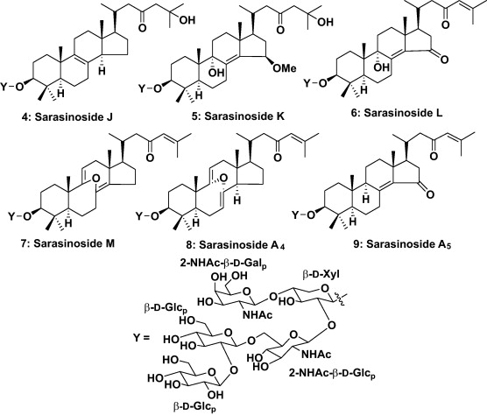
海绵三萜皂苷
Steroids 76 (2011) 425–454

Slide 16
糖苷
理化性质
苷元成苷后极性增强，大多数海洋动物皂苷类为水溶性；
一般苷键对碱稳定，易被酸催化水解（水解稳定性C-苷>O-苷>S-苷>N-苷）
酚苷、酯苷也能被碱水解

Slide 17
糖苷
O-糖苷NMR特点
糖半缩醛（酮）碳称为端基碳，端基碳信号δ 95~110，端基质子信号δ 4.3~6.0
可根据端基质子和碳信号个数确定糖基个数
其他光谱学特征与苷元结构类型有关

